Slide 1
Módulo 5: Desenvolvimento de soluções de armazenamento com o Amazon Simple Storage Service (Amazon S3)

Slide 2
Visão geral do módulo
Visão geral das opções de armazenamento da AWS
Principais conceitos
Melhores práticas
Solução de problemas
Cenário do curso
Resumo
Laboratório
Desenvolvimento de soluções de armazenamento com o Amazon S3
Laboratórios

Slide 3
Visão geral das opções de armazenamento da AWS

Slide 4





Opções de armazenamento da AWS
Armazenamento de objetos escalável e altamente durável na nuvem
Um serviço de armazenamento na nuvem híbrida que oferece acesso local a armazenamento na nuvem praticamente ilimitado.
Amazon S3
Armazenamento da AWS Gateway
Armazenamento de arquivos de baixo custo e altamente durável na nuvem
Volumes conectados à rede que fornecem armazenamento durável em nível de bloco para instâncias do Amazon EC2.
Amazon S3 Glacier
Amazon EBS
Armazenamento de arquivos de rede escalável para instâncias do Amazon EC2
Amazon EFS
Notes:
Amazon Simple Storage Service Glacier (Amazon S3 Glacier) — serviço de armazenamento de custo acessível que oferece armazenamento altamente seguro, durável e flexível para arquivamento de dados e backup online. Armazene seus dados por apenas 0,004 USD por gigabyte ao mês.
Você armazena dados no Amazon S3 Glacier como arquivos. Um arquivo pode representar um único arquivo ou você pode combinar vários arquivos para fazer o upload como um único arquivo.
Tipos de recuperação:
As recuperações aceleradas geralmente retornam dados em um a cinco minutos e são excelentes para casos de uso de arquivamento ativo.
Geralmente, as recuperações padrão são concluídas em três a cinco horas e funcionam bem para atividades em que o tempo não é tão crucial, como dados de backup, edição de mídia ou análises a longo prazo.
As recuperações em massa são a opção de recuperação mais barata, e retornam grandes quantidades de dados em 5 a 12 horas.
Os casos de uso incluem arquivamento de informações corporativas externas, ativos de mídia e dados científicos e de pesquisa, além de realizar preservação digital e substituição de fitas magnéticas.
Amazon Elastic File System (Amazon EFS) — O Amazon EFS oferece um sistema de arquivos de rede simples, escalável, elástico, altamente disponível e altamente durável como serviço para as instâncias do Amazon Elastic Compute Cloud (Amazon EC2).
Ele foi projetado para fornecer um sistema de arquivos de rede altamente escalável que pode crescer até petabytes. Essa elasticidade permite o acesso maciçamente paralelo das instâncias do EC2 aos seus dados em uma região. Também está altamente disponível e é altamente durável porque armazena dados e metadados em várias zonas de disponibilidade em uma região.
O Amazon EFS é compatível a cargas de trabalho altamente paralelizadas. Ele foi projetado para atender às necessidades de performance de big data e análise, processamento de mídia, gerenciamento de conteúdo, web serving e diretórios home.
AWS Storage Gateway: o AWS Storage Gateway conecta um dispositivo de software local ao armazenamento baseado em nuvem. Ele fornece integração perfeita e segura entre o ambiente de TI local de uma organização e a infraestrutura de armazenamento da AWS, tais como Amazon S3, Amazon S3 Glacier, e Amazon EBS.
Os casos de uso do AWS Storage Gateway incluem o seguinte:
Compartilhamento de arquivos corporativo
Ativando aplicações de backup locais existentes para armazenar backups principais no Amazon S3
Recuperação de desastres
Espelhamento de dados em recursos de computação baseados em nuvem e, em seguida, arquivá-los no Amazon S3 Glacier
Amazon Elastic Block Store (Amazon EBS) —os volumes do Amazon EBS fornecem armazenamento durável em nível de bloco para uso com instâncias do EC2. Os volumes do Amazon EBS são um armazenamento conectado à rede que persiste independentemente da vida útil de uma única instância do EC2.
O Amazon EBS foi criado para cargas de trabalho de aplicações que se beneficiam de ajustes para obter performance, custos e capacidade melhores. Com o Amazon EBS, você também pode criar snapshots point-in-time de volumes, que são armazenados no Amazon S3.
Os casos de uso típicos do Amazon EBS incluem o seguinte:
Mecanismos de análise de big data (como o ecossistema Hadoop/HDFS e clusters do Amazon EMR)
Bancos de dados relacionais e NoSQL (como Microsoft SQL Server e MySQL ou Cassandra e MongoDB)
Aplicações de processamento de fluxo e log (como Kafka e Splunk)
Aplicações de Datawarehousing (como Vertica e Teradata)

Slide 5





Amazon S3
Fornece uma interface de serviço da Web simples para armazenar e recuperar qualquer quantidade de dados
Pode ser acessado a qualquer momento de qualquer lugar na web
Fornece armazenamento de objetos altamente seguro, durável e escalável.
Notes:
OAmazon S3 oferece aos desenvolvedores e equipes de TI um armazenamento de objetos altamente seguro, durável e escalável. O Amazon S3 é fácil de usar, com uma interface de serviço da web simples para armazenar e recuperar qualquer quantidade de dados de qualquer lugar na web.
Você pode integrá-lo a outros serviços da AWS para desenvolver soluções sofisticadas.
Para obter mais informações, consulte https://aws.amazon.com/s3/.

Slide 6





Casos de uso do Amazon S3
Armazenamento e distribuição de conteúdo
Backup e arquivamento
Análise de big data
Recuperação de desastres
Hospedagem de sites estáticos
Notes:
Você pode usar o Amazon S3 como uma solução de armazenamento para casos de uso como:
Armazenamento e distribuição de conteúdo
Backup e arquivamento
Análise de big data
Hospedagem de sites estáticos
Recuperação de desastres
Considere uma empresa de mídia que deve armazenar e distribuir arquivos de mídia. A empresa pode usar o Amazon S3 como um armazenamento para todo o conteúdo de mídia. Em seguida, pode distribuir o conteúdo diretamente do Amazon S3 ou distribuí-lo por meio de pontos de presença do Amazon CloudFront.
O Amazon S3 oferece uma solução segura e escalável para backup e arquivamento. Você pode fazer backup de seus dados e usar políticas de ciclo de vida de armazenamento para arquivar dados raramente acessados no Amazon S3 Glacier.
Se você está armazenando dados farmacêuticos ou financeiros, ou arquivos multimídia como fotografias e vídeos, use o Amazon S3 como armazenamento de objetos de big data.
Você pode hospedar seu site estático inteiro no Amazon S3 para obter uma solução de hospedagem altamente disponível e econômica, com escalabilidade automática para atender a demandas de tráfego. Em um site estático, as páginas web individuais incluem conteúdo estático. Elas também podem conter scripts do lado do cliente.
A infraestrutura global resiliente e segura do Amazon S3 oferece uma solução robusta para recuperação de desastres. A replicação entre regiões (CRR) replica automaticamente cada objeto do S3 para um bucket de destino localizado em uma diferente região da AWS.
Estudos de caso
6 Waves Limited
A 6 Waves Limited é uma editora líder e desenvolvedora de aplicações de jogos na plataforma Facebook. A 6 Waves usa os serviços Amazon S3 e Amazon Elastic Compute Cloud (Amazon EC2) para hospedar mais de 50 milhões de jogadores mensalmente em seus jogos online. A dissociação de armazenamento de instâncias de servidor simplifica em grande parte a recuperação de desastres e o dimensionamento. Para obter mais informações, consulte https://aws.amazon.com/solutions/case-studies/6waves/.
Classle
O Classle é uma plataforma de aprendizagem social baseada na nuvem que permite que os alunos se conectem a outros alunos e profissionais de várias áreas. O Amazon S3, com o recurso de armazenamento Reduced Redundancy Storage (RRS), tem a dupla função de fornecer downloads de conteúdo do Classle e atuar como um servidor de origem para o Amazon CloudFront. Para obter mais informações, consulte https://aws.amazon.com/solutions/case-studies/classle/.

Slide 7


Caso de uso: site estático
Não há suporte para scripts no lado do servidor
Configuração do bucket
Hospedagem de sites
Acesso público de leitura
Endpoints de site específicos da região
HTML, CSS, JavaScript, etc.
Navegador
Amazon S3

Slide 8
Principais conceitos do Amazon S3

Slide 9

Componentes do Amazon S3
Amazon S3
Bucket
[bucket name]
https://[bucket_name].s3.[region endpoint].amazonaws.com
Nome do bucket
Código da região
Objeto
Preview.mp4
https://[bucket name].s3.[region endpoint].amazonaws.com/Preview.mp4
Chave
Notes:
Os componentes básicos do Amazon S3 são o bucket, os objetos, as chaves e a URL do objeto exclusivo.
Neste exemplo, podemos usar o Amazon S3 para criar um bucket na região do Oregon dos EUA. A região é identificada na AWS formalmente por seu código de região como “us-west-2”.
O URL de um bucket é estruturado conforme exibido aqui, com o código da região primeiro, seguido por amazonaws.com e, em seguida, o nome do bucket.
O Amazon S3 refere-se a arquivos como objetos. “ Depois de criar um bucket, você pode armazenar qualquer número de objetos dentro dele. Um objeto é composto de dados e quaisquer metadados que descrevam esse arquivo. Para armazenar um objeto no Amazon S3, você faz o upload do arquivo que deseja armazenar no bucket. Ao fazer upload de um arquivo, você pode definir permissões nos dados e em todos os metadados. Uma chave é um identificador exclusivo para cada objeto em um bucket do S3.
Neste exemplo, o objeto "Preview.mp4" é armazenado dentro do bucket. O URL do arquivo inclui o nome do objeto no final.

Slide 10
Introdução aos buckets do Amazon S3
Os nomes de bucket devem ser globalmente exclusivos.
Use de 3 a 63 caracteres.
Use apenas letras minúsculas, números e hifens (-).
Não use ponto final (.) ao usar buckets virtuais de estilo host com SSL.
Não use o caractere sublinhado/underline (_).
Notes:
Os dados são armazenados em buckets do S3 como objetos. Um objeto pode ser qualquer tipo de arquivo, como texto, vídeo, foto ou outro formato binário.
O nome do bucket deve ser exclusivo no Amazon S3. Para garantir a exclusividade, você pode prefixar o nome do bucket com o nome da sua organização.
Os bucket que têm um ponto final no nome podem causar exceções de certificado quando acessados com URLs baseados em HTTPS. Para oferecer suporte a acesso HTTPS para seu bucket, evite usar um ponto final no nome do bucket.
Para obter informações sobre restrições de bucket do S3 e melhores práticas de nomeação, consulte https://docs.aws.amazon.com/AmazonS3/latest/dev/BucketRestrictions.html.

Slide 11
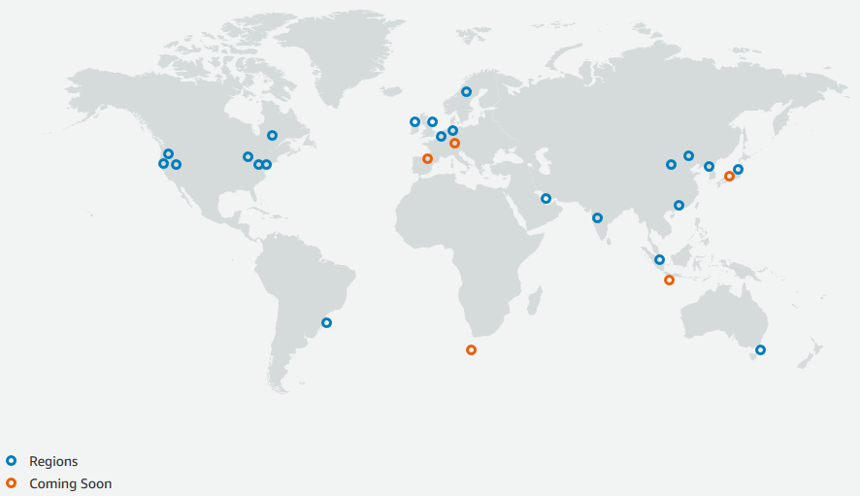
Regiões do bucket do Amazon S3
Fatores de decisão:
Latência
Custo
Requisitos regulatórios
Notes:
Um bucket está associado a uma região da AWS. Considere fatores como latência, custo e requisitos regulatórios antes de escolher a região da AWS na qual seu bucket do S3 estará localizado. Considere escolher uma região próxima a você para reduzir a latência da rede. Verifique os custos de armazenamento para cada região. Considere os requisitos regulatórios que especificam onde seus dados devem ser armazenados.
Cada região tem um nome de região mais genérico. Por exemplo, a região us-east-1 também é conhecida como a região padrão dos EUA.
Para obter informações sobre as regiões do Amazon S3 consulte http://docs.aws.amazon.com/general/latest/gr/rande.html#s3_region.

Slide 12
Objetos do Amazon S3 Chave de objeto e metadados
Cada objeto tem uma chave única.
Codificação de chave: UTF-8
Tamanho máximo da chave: 1024 bytes
Exemplos de chave de objeto
AWS-100-DEV/v3.0/fullCodeForAllLabs.html
v3.0/fullCodeForAllLabs.html
fullCodeForAllLabs.html
Caracteres seguros no nome da chave
Caracteres que podem exigir tratamento especial
Caracteres especiais
!
-
_
.
*
'
(
)
Caracteres alfanuméricos
0 a 9
a–z
A à Z
&
USD
00—1F hexadecimal (0—31 decimal) e 7F (127 decimal)
;
:
+
Espaço
@
=
,
?
Caracteres a serem evitados
\
Caracteres ASCII não imprimíveis (128 a 255 caracteres decimais)
{ }
^
%
`
[ ]
“
< >
~
#
|
Notes:
Cada arquivo armazenado em um bucket do S3 é considerado um objeto. Um objeto é identificado por uma chave exclusiva. Você deve especificar uma chave de objeto para fazer upload e recuperar um objeto. Uma chave de objeto é codificada usando a codificação UTF-8. A chave tem um tamanho máximo de 1024 bytes. Caracteres alfanuméricos e alguns caracteres especiais são permitidos em um nome de chave.
Os nomes de chave também podem incluir prefixos de caminho e delimitadores para agrupar logicamente seus objetos. Por exemplo, prog/java/collections.htm. Não há hierarquia de objetos ou uma noção de buckets aninhados no Amazon S3. Você pode especificar prefixos de caminho e delimitadores em nomes de chave para organizar objetos semelhantes.
Metadados do objeto
Um objeto é associado a metadados definidos pelo sistema e metadados definidos pelo usuário.
Os metadados definidos pelo sistema incluem informações como data de criação do objeto, tamanho do objeto e MD5 digest (resumo). Você também pode associar seus próprios metadados a um objeto.
Atribua metadados definidos pelo usuário como pares nome-valor ao fazer upload de um objeto. Ao usar o SDK para adicionar metadados, o prefixo “x-amz-meta-” é adicionado automaticamente ao nome dos metadados.
Para obter mais informações sobre chaves de objeto, consulte http://docs.aws.amazon.com/AmazonS3/latest/dev/UsingMetadata.html.

Slide 13
Objetos do Amazon S3: Versionamento
Buckets habilitados para versão
Objeto tem metadados associados.
Cada objeto tem um ID de versão.
O bloqueio de objetos é compatível.
Chave = photo.gif
PUT
Chave = photo.gif ID = 121212
Chave = photo.gif ID = 111111
Versionamento habilitado
Notes:
Versionamento
O ID da versão de um objeto faz parte dos metadados definidos pelo sistema.
Por padrão, o controle de versões (versionamento) está desabilitado em buckets do S3.
Em buckets com versionamento desativado, um objeto tem um ID de versão nulo.
Em buckets com versionamento habilitado, cada versão de um objeto tem um ID de versão exclusivo.
Um exemplo de ID de versão é 3/L4kqtJlcpXroDTDmJ+rmSpXd3dIbrHY+MTRCxf3vjVBH40Nr8X8gdRQBpUMLUo
Para evitar que os dados sejam alterados, substituídos, ou excluídos, configure o recurso Bloqueio de objetos do Amazon S3.

Slide 14
URLs para objetos do Amazon S3
URL de estilo de caminho
Estrutura: http://<endpoint específico da região>/< nome do bucket>/<nome do objeto>
https://s3.us-west-2.amazonaws.com/aws-tc-largeobjects/AWS-100-DEV/v3.0/fullCodeForAllLabs.html
URL de estilo de hospedagem (host) virtual
Estrutura: http://<nomedobucket>.s3.amazonaws.com/<chave de objeto>
https://aws-tc-largeobjects.s3.amazonaws.com/AWS-100-DEV/v3.0/fullCodeForAllLabs.html
http://www.example.com/sensordata.html (Nome DNS configurado como um alias CNAME para www.example.com.s3.amazonaws.com)
O nome do bucket é www.example.com para corresponder ao nome de domínio. Funciona apenas com URLs HTTP.
Notes:
O Amazon S3 oferece suporte a dois tipos de URLs para acessar buckets:
URLs de estilo de caminho exigem que você especifique um endpoint específico da região.
URLs de estilo host virtual são mais fáceis de usar, pois as URLs começam com o nome do bucket personalizado. Esse estilo de URL é útil se você estiver usando seu bucket do Amazon S3 para hospedar um site estático. Você também pode publicar no diretório raiz do servidor virtual do bucket. Muitas aplicações existentes buscam arquivos neste local padrão. Por exemplo, favicon.ico, robots.txt e crossdomain.xml devem estar todos na raiz.
Acessando o site com URLs baseados em HTTP — Se você nomear seu bucket para corresponder ao seu nome de domínio registrado (como www.example.com) e definir esse nome como um alias DNS para o Amazon S3, você pode acessar objetos com uma URL personalizada (por exemplo, http://www.example.com/sensordata.html).
Acessar o site com URLs baseados em HTTPS — Os buckets que têm um ponto final no nome do bucket podem causar exceções de certificado quando acessados com URLs baseados em HTTPS. Para oferecer suporte a acesso HTTPS para seu bucket, evite usar um ponto final no nome do bucket.
Para obter mais informações sobre a hospedagem virtual de buckets, consulte http://docs.aws.amazon.com/AmazonS3/latest/dev/VirtualHosting.html.

Slide 15

Operações em objetos: PUT
Fazer upload de objeto
Copiar objeto
Criar cópias de um objeto.
Renomear objetos criando uma cópia e excluindo o objeto original.
Mover objetos entre locais do Amazon S3.
Atualizar metadados de objeto.
< 5 TB
Tamanho < 5 GB
Fazer upload
único
Fazer upload Multipart (de várias partes)
Recomendado caso tamanho >100 MB
Notes:
Você pode fazer upload ou copiar objetos de até 5 GB em uma única operação PUT. Para objetos maiores de até 5 TB, você deve usar a API de multipart upload (carregamento de várias partes).
Usando o multipart upload, você pode fazer upload de um único objeto como um conjunto de partes. Você pode fazer o upload de cada parte separadamente. Se uma das partes falhar durante o upload, você poderá retransmitir essa parte específica sem retransmitir as partes restantes. Depois que fizer upload de todas as partes do objeto para o servidor, você deverá enviar uma solicitação complete multipart upload (concluir multipar upload) que indica a conclusão do multipart upload. O Amazon S3 então monta essas partes e cria o objeto completo.
Você também pode interromper um multipart upload (upload de várias partes). Ao interromper um upload, o Amazon S3 exclui todas as partes que já foram carregadas e libera armazenamento.
O Amazon S3 retém todas as partes no servidor até que você conclua ou interrompa o upload. Para evitar custos desnecessários de armazenamento relacionados a uploads incompletos, conclua ou interrompa um upload.
Considere usar o multipart upload para objetos maiores que 100 MB. Com o multipart upload, você pode executar as seguintes tarefas:
Fazer upload de peças em paralelo para melhorar a taxa de transferência
Recuperar-se rapidamente de problemas de rede
Pausar e retomar uploads de objetos
Iniciar um upload antes de saber o tamanho final de um objeto
Use a operação de cópia para as seguintes ações:
Criar cópias de um objeto
Renomear um objeto
Movê-lo para um local diferente do Amazon S3
Atualizar seus metadados
Você também pode usar a operação de cópia para alterar a classe de armazenamento de um objeto de redundância padrão para redundância reduzida ou vice-versa. Para obter informações sobre a classe de armazenamento, consulte http://docs.aws.amazon.com/AmazonS3/latest/dev/ChgStoClsOfObj.html.

Slide 16
Operações em objetos: GET
Obter objeto completo
Obter intervalo de bytes
Notes:
Você pode recuperar um objeto completo em uma única solicitação GET.
Você também pode recuperar um objeto em partes especificando o intervalo de bytes necessário. Isso é útil em cenários em que a conectividade de rede é ruim ou sua aplicação pode ou deve processar somente subconjuntos de dados de objeto.

Slide 17
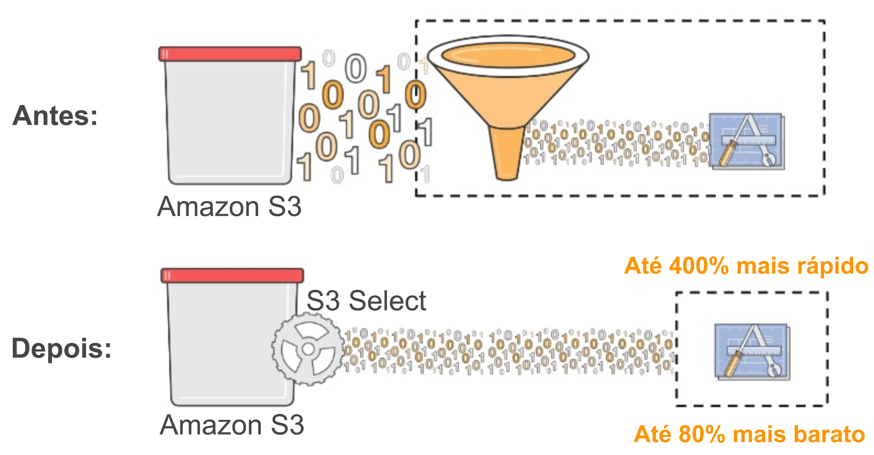
Operações em objetos: S3 Select
Notes:
O Amazon S3 Select analisa e processa dados em um objeto nos buckets do Amazon S3 de forma mais rápida e barata. Você pode recuperar um subconjunto de dados de um objeto no Amazon S3 usando expressões SQL simples. Suas aplicações não precisam usar recursos de computação para verificar e filtrar os dados de um objeto. Não usar recursos de computação para verificar ou filtrar potencialmente aumenta a performance da consulta em até 400% e reduz os custos de consulta em até 80%.
Para usar o Amazon S3 Select, altere a sua aplicação para usar SELECT em vez de GET.

Slide 18


Operações em objetos: DELETE
Excluir um ou mais objetos.
Versionamento desativado no bucket
Versionamento habilitado nos buckets
Delete Key: jazz.mp3
Delete Key: jazz.mp3
Version ID:2222222
Delete Key: jazz.mp3
Key: jazz.mp3
Version ID: 2222222
MARCADOR DE
EXCLUSÃO (Delete Marker)
Key: jazz.,mp3
Version ID: 222222
Key: jazz.mp3
Key: jazz.mp3
Version ID: 111111
Key: jazz.mp3
Version ID: 111111
Notes:
Você pode excluir um único objeto ou excluir vários objetos em uma única solicitação de exclusão.
Versionamento desativado
Em um bucket que não esteja habilitado para controle de versões (versionamento), você pode excluir permanentemente um objeto especificando a chave que deseja excluir.
Versionamento habilitado
Em um bucket com controle de versionamento habilitado, você pode excluir permanentemente um objeto invocando uma solicitação de exclusão com uma chave e ID de versão. Para remover completamente um objeto,você deve excluir cada versão individual.
Se você especificar apenas uma chave, o Amazon S3 adicionará um marcador de exclusão que se tornará a versão atual do objeto. Se você tentar recuperar um objeto que tem um marcador de exclusão, o Amazon S3 retornará um erro 404 Não encontrado (404 Not Found).

Slide 19
Operações em objetos: Listando chaves
Chave de lista para o resumo da (score) pontuação 2018:
Encontre assuntos para os quais há pontuação.
Listar chaves para 2018
Nome do bucket (bucket name): score
Prefixo: 2018/
2018/score/english/john.txt
2018/score/english/sam.txt
2018/score/math/john.txt
2018/score/math/sam.txt
Prefixo: 2018/score/
Delimitador = /
2018/score/summary.txt
Obtenha prefixos comuns
2018/score/english/
2018/score/math/
2018/score/english/john.txt
2018/score/english/sam.txt
2018/score/math/john.txt
2018/score/math/sam.txt
2018/score/summary.txt
overallsummary.txt
Notes:
Não há hierarquia de objetos em buckets do S3. Você pode usar prefixos (como 2018) em nomes de chave para agrupar itens semelhantes. Para organizar as chaves e criar uma hierarquia lógica, você pode usar delimitadores (qualquer string de caracteres, como / ou_) em nomes de chaves (key names).
Se você usar prefixos e delimitadores para organizar chaves em um bucket, poderá recuperar subconjuntos de chaves que correspondam a determinados critérios. Você pode listar chaves por prefixo. Você também pode recuperar um conjunto de prefixos de chave comuns especificando um delimitador.
No exemplo, o bucket nomeado score contém objetos com pontuações em inglês (English) e matemática (Math) dos alunos para o ano de 2018.
Para listar chaves relacionadas ao ano de 2018, especifique um prefixo de 2018/.
Para recuperar a chave para o resumo da pontuação 2018, especifique um prefixo de 2018/score/ e delimitador de /. A chave 2018/score/summary.txt é retornada porque contém o prefixo 2018/score/ e não contém o delimitador / após o prefixo.
Para encontrar assuntos para os quais as pontuações estão disponíveis, liste as chaves especificando um prefixo de 2018/score/ e delimitador de / e, em seguida, obtenha prefixos comuns.
Para obter mais informações sobre prefixos e delimitadores, consulte http://docs.aws.amazon.com/AmazonS3/latest/dev/ListingKeysHierarchy.html.

Slide 20



Pre-signed URLs
Para criar pre-signed URLs, forneça
Credenciais de segurança
Nome do bucket
Chave do objeto
Método HTTP
Data e hora de expiração
Conceda acesso a objetos PUT/GET sem permissões necessárias.
Impeça o acesso após o término da expiração
1: Request (Solicitar) pre-signed URL
2: Return (Retornar) pre-signed URL
Aplicação em execução em instância do EC2 gera pre-signed URLs
3: Objetos GET/PUT
S3
Notes:
Por padrão, todos os objetos e buckets são privados. As pre-signed URLs são úteis se você quiser que seu usuário possa fazer upload de um objeto específico para o seu bucket sem precisar de credenciais ou permissões de segurança da AWS. Ao criar uma pre-signed URL, você deve fornecer o seguinte:
Suas credenciais de segurança
Nome do bucket
Chave do objeto
Método HTTP (PUT para fazer upload de objetos, GET para recuperar objetos)
Data e hora de expiração
Os pre-signed URLs são válidos apenas pela duração especificada.
Compartilhe o pre-signed URL com usuários que precisam acessar seu bucket do S3 para colocar ou recuperar objetos.
Observação: não compartilhe suas credenciais de segurança da AWS (ID de chave de acessosecreta ) com outras pessoas.

Slide 21



Criptografia de dados
Protegendo dados em trânsito
Protegendo dados em repouso (rest) no servidor
Endpoints criptografados por SSL com HTTPS
Criptografia no lado do cliente
Chaves gerenciadas pelo Amazon S3 (SSE-S3)
Chaves gerenciadas pelo AWS KMS (SSE-KMS)
Chaves fornecidas pelo cliente (SSE-C)
Nuvem AWS
Nuvem AWS
Amazon S3
Amazon S3
Bucket do S3
Dados criptografados
Bucket do S3
Chave de Criptografia de dados
Notes:
Proteja seus dados em trânsito e em repouso no servidor usando as seguintes técnicas:
Endpoints criptografados por SSL — Você pode fazer upload ou download de seus dados para o Amazon S3 por meio de endpoints criptografados por SSL usando HTTPS.
Criptografia do lado do cliente — Você pode criptografar os dados no cliente antes de fazer upload para o servidor. Para obter informações sobre quais SDKs oferecem suporte à criptografia do lado do cliente, consulte http://docs.aws.amazon.com/AmazonS3/latest/dev/UsingClientSideEncryption.html.
Criptografia no lado do servidor — O Amazon S3 criptografa seus dados no nível do objeto à medida que os grava em discos em seus datacenters. O Amazon S3 descriptografa os dados quando você os acessa. Para obter mais informações, consulte http://docs.aws.amazon.com/AmazonS3/latest/dev/serv-side-encryption.html.
Criptografiado lado do servidor com chaves gerenciadas pelo Amazon S3 (SSE-S3)
Cada objeto é criptografado com uma chave exclusiva, que emprega uma forte criptografia multifatorial. Ele também criptografa a própria chave com uma chave primária que muda regularmente. A criptografia no lado do servidor do Amazon S3 usa uma das cifras de bloco mais fortes disponíveis, o padrão de criptografia avançada de 256 bits (AES-256), para criptografar seus dados.
Criptografia no lado do servidor com chaves gerenciadas pelo AWS KMS (SSE-KMS)
Semelhante ao SSE-S3, mas com alguns benefícios adicionais, junto a alguns encargos adicionais pela utilização deste serviço. Permissões separadas são necessárias para usar uma chave de envelope (envelope key, ou seja, uma chave que protege a chave de criptografia dos dados). A chave de envelope que fornece proteção adicional contra o acesso não autorizado de seus objetos S3. SSE-KMS também fornece uma trilha de auditoria que mostra quando sua chave foi usada e por quem. Além disso, você mesmo pode criar e gerenciar chaves de criptografia ou usar uma chave padrão exclusiva para você.
Criptografia no lado do servidor com chaves fornecidas pelo cliente (SSE-C)
Você gerencia as chaves de criptografia. O Amazon S3 gerencia a criptografia à medida que grava em discos e descriptografa, quando você acessa seus objetos.

Slide 22

Listas de controle de acesso ao Amazon S3
Leitura
Objetos
Controle completo
Gravação
Amazon S3 de bucket
Conceda permissões de usuário de granulação grosseira no nível do objeto ou do bucket.
Notes:
A lista de controle de acesso (ACL) do Amazon S3 permite que você aplique o princípio do privilégio mínimo. Você pode conceder aos usuários permissões READ (leitura), WRITE (gravação), ou FULL-CONTROL (controle total) no nível do objeto ou do bucket.
As ACLs são melhor usadas para habilitar o log de bucket. Você também pode usá-las quando quiser restringir o acesso a um bucket que será um site estático que é legível mundialmente.

Slide 23
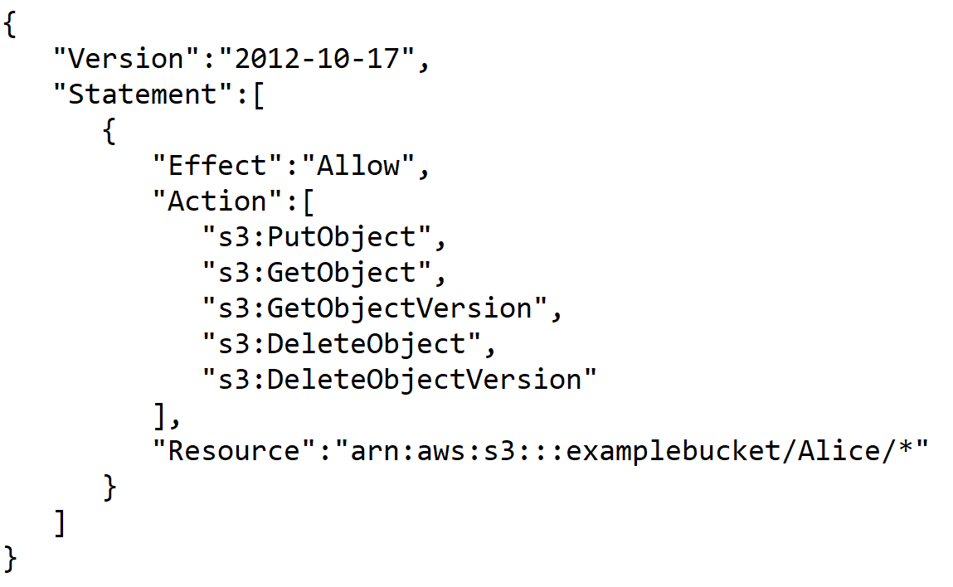
Políticas de buckets do S3
Uma política de bucket do S3 é uma política do IAM que concede permissões granulares aos recursos do Amazon S3.
Notes:
Uma política de bucket é uma política deAWS Identity and Access Management(IAM) baseada em recursos.
Você adiciona uma política a um bucket para conceder a outras contas da AWS ou usuários do IAM permissões de acesso ao bucket e aos objetos contidos nele.
As permissões de objeto aplicam-se somente aos objetos criados pelo proprietário do bucket.

Slide 24

Compartilhamento de recursos de origem cruzada (CORS)
<CORSConfiguration>
<CORSRule>
<AllowedOrigin>*</AllowedOrigin>
<AllowedMethod>GET</AllowedMethod>
</CORSRule>
</CORSConfiguration>
Amazon S3
Domínio principal (Main domain)
CORS
Permite solicitações GET de origem cruzada de todas as origens
Fonte da Web
Domínio alternativo
Notes:
O Cross-Origin Resource Sharing (CORS – Compartilhamento de recursos de origem cruzada) define uma maneira de aplicações web clientes carregados em um domínio interagirem com recursos em outro domínio.
Exemplos
Considere os seguintes exemplos:
Você deseja hospedar uma fonte da web no bucket do S3. Uma página da web em um domínio alternativo pode tentar usar essa fonte da web. Antes de o navegador carregar essa página da web, ele executa uma verificação de CORS para garantir que o domínio em que a página está sendo carregada tenha permissão para acessar recursos do bucket do S3.
O JavaScript na página da web de um domínio (http://www.example.com) deseja usar recursos do bucket do S3 usando o endpoint website.s3.amazonaws.com. O navegador permite esse acesso entre domínios somente se o CORS estiver habilitado em seu bucket.
Com o suporte do CORS no Amazon S3, você pode criar aplicações web com o Amazon S3 e permitir seletivamente o acesso de origem cruzada aos recursos do Amazon S3.
Para habilitar o CORS, crie um arquivo XML de configuração de CORS. Este arquivo contém regras que identificam as origens que podem acessar seu bucket, as operações ( métodos HTTP) que você suporta para cada origem e outras informações específicas da operação . Você pode adicionar até 100 regras à configuração. Você pode aplicar a configuração de CORS ao bucket do S3 usando o AWS SDK.
Para obter mais informações, consulte:
http://docs.aws.amazon.com/AmazonS3/latest/dev/cors.html
http://docs.aws.amazon.com/AmazonS3/latest/dev/ManageCorsUsing.html

Slide 25
Melhores práticas

Slide 26
Performance: Solicitações
Evite solicitações desnecessárias:
Gerencie erros NoSuchBucket em vez de verificar a existência de buckets fixos.
Defina os metadados do objeto antes de fazer upload de um objeto.
Evite usar a operação de cópia para atualizar metadados.
Armazene em cache nomes de bucket e nomes de chave se o design da aplicação permitir.

Slide 27
Performance: latência de rede
Escolha a região do bucket mais próxima de clientes sensíveis à latência.
Compacte dados armazenados no Amazon S3.
Use uma CDN, como o Amazon CloudFront, para distribuir conteúdo.
Notes:
Reduza a latência da rede selecionando uma região de bucket próxima aos usuários, se possível. Considere também outros fatores, como restrições legais e custos. Considere compactar dados para reduzir o tamanho dos dados transferidos. Use uma rede de entrega de conteúdo (CDN), como o Amazon CloudFront, para distribuir conteúdo com baixa latência e altas velocidades de transferência de dados.

Slide 28
Integridade dos dados
Verifique se os dados não foram corrompidos em trânsito.
Verifique a soma de verificação MD5 do objeto recuperado da operação GET e PUT.
Notes:
Você pode verificar a soma de verificação MD5 para garantir que seus dados não foram corrompidos em trânsito.
O AWS SDK especifica automaticamente a soma de verificação MD5 em uma operaçãoPUT. O Amazon S3 recalcula a soma de verificação MD5 e a compara com o valor especificado.

Slide 29
Solução de problemas

Slide 30

Solução de problemas
Verifique as permissões.
Habilite o registro em log do SDK.
Habilite o registro em log de acesso ao servidor.
Requester (solicitante)
Bucket name (nome do bucket)
Request time (tempo de solicitação)
Request action (solicitar ação)
Response status (status da resposta)
Error code (código de erro)
Notes:
Para obter informações sobre solução de problemas, consulte:
Troubleshooting Amazon S3: http://docs.aws.amazon.com/AmazonS3/latest/dev/troubleshooting.html
How Amazon S3 Authorizes a Request: http://docs.aws.amazon.com/AmazonS3/latest/dev/how-s3-evaluates-access-control.html
Logging AWS SDK for Java Calls: http://docs.aws.amazon.com/AWSSdkDocsJava/latest/DeveloperGuide/java-dg-logging.html
Server Access Logging: http://docs.aws.amazon.com/AmazonS3/latest/dev/ServerLogs.html

Slide 31

Códigos de erro
Verifique o código de erro da AWS na resposta do Amazon S3.
Um código de erro da série 400 indica que você não pode executar a operação.
BucketAlreadyExists
InvalidBucketName
Um código de erro da série 500 indica que você pode tentar novamente a operação.
InternalError
SlowDown
Notes:
Gerencie códigos de erro em exceções tranquilamente para garantir uma experiência tranquila para o cliente. Use um algoritmo de backoff (recuo) exponencial para tentar novamente após tentativas de conexão com falhas. Com um algoritmo de recuo exponencial, você especifica progressivamente esperas mais longas após cada tentativa com falha antes de tentar novamente sua solicitação.
Para obter mais informações, consulte os tópicos a seguir:
Amazon S3 Error Responses: http://docs.aws.amazon.com/AmazonS3/latest/API/ErrorResponses.html
Error Retries and Exponential Backoff in AWS: http://docs.aws.amazon.com/general/latest/gr/api-retries.html

Slide 32
Cenário

Slide 33
Cenário: Desenvolvimento de uma aplicação completa
?
Hospedagem de sites
Usuário
?
Hospedagem de MP3

Slide 34
Cenário: Desenvolvimento de uma aplicação completa
Hospedagem de sites
Usuário
Hospedagem de MP3

Slide 35
Resumo

Slide 36
Teste de conhecimento
☑
☒
☑
Verdadeiro
Falso
Os dados são armazenados em buckets do S3 como objetos. Um objeto pode ser qualquer tipo de arquivo, como texto, vídeo, foto ou outro formato binário.
Um bucket é independente de uma região da AWS.
O CORS define uma maneira para que aplicações web de clientes carregadas em um domínio interajam com recursos em um domínio diferente.
☑
☑
☒
Para sua performance, considere definir os metadados do objeto antes de fazer upload de um objeto.
Por padrão, todos os objetos e buckets são privados.
As ACLs do Amazon S3 permitem que você dê controle total no nível do objeto ou do bucket e são configuradas por meio do IAM.
Notes:
Leia da esquerda para a direita:
(Verdadeiro)
(Falso) As instâncias spot são capacidade não utilizada do EC2, e não as instâncias reservadas; o preço que você paga é determinado pela oferta e demanda das instâncias.
(Verdadeiro)
(Verdadeiro)
(Verdadeiro)
(Falso) As listas de controle de acesso do Amazon S3 são criadas e mantidas na guia Permissions (Permissões) de um bucket do S3.

Slide 37
Laboratório 2: Desenvolvimento de soluções de armazenamento com o Amazon S3

Slide 38


Visão geral do laboratório
GET Relatórios CSV do bucket de entrada.
Fazer upload de Relatórios CSV
Bucket de entrada do Amazon S3
Aplicação de terceiros
Transformar para JSON e PUT para o bucket de saída.
Código na instância de desenvolvimento EC2
Bucket de saída do Amazon S3
Notes:
Uma aplicação de terceiros entrega relatórios em formato CSV em um bucket do S3. Outra aplicação interna precisa processar esses dados, mas só pode processar conteúdo em formato JSON.
Você desenvolverá uma aplicação que converte todos os arquivos no bucket de entrada do formato CSV para o formato JSON. A seguir, a aplicação faz upload do conteúdo em um bucket de saída. Você restringirá o acesso a arquivos convertidos usando pre-signed URLs, criptografará os arquivos e adicionará uma pessoa de contato nos metadados definidos pelo usuário.
Você usará o AWS SDK para completaras seguintes tarefas:
Recuperar objetos de um bucket do S3.
Fazer upload de objetos para um bucket do S3.
Gerar pre-signed URLs para objetos.
Solicitar criptografia no lado do servidor para objetos.
Adicionar metadados definidos pelo usuário a objetos.

Slide 39
Visão geral do laboratório
Fazer upload de Relatórios CSV
GET Relatórios CSV do bucket de entrada.
Aplicação de terceiros
Bucket de entrada do Amazon S3
Transformar para JSON e PUT para o bucket de saída.
Código na instância de desenvolvimento EC2
Bucket de saída do Amazon S3
Notes:
Uma aplicação de terceiros entrega relatórios em formato CSV em um bucket do S3. Outra aplicação interna precisa processar esses dados, mas só pode processar conteúdo em formato JSON.
Você desenvolverá uma aplicação que converte todos os arquivos no bucket de entrada do formato CSV para o formato JSON. A seguir, a aplicação faz upload do conteúdo em um bucket de saída. Você restringirá o acesso a arquivos convertidos usando pre-signed URLs, criptografará os arquivos e adicionará uma pessoa de contato nos metadados definidos pelo usuário.
Você usará o AWS SDK para completaras seguintes tarefas:
Recuperar objetos de um bucket do S3.
Fazer upload de objetos para um bucket do S3.
Gerar pre-signed URLs para objetos.
Solicitar criptografia no lado do servidor para objetos.
Adicionar metadados definidos pelo usuário a objetos.

Slide 40
Acompanhamento do laboratório
O que você fez?

Slide 41
Obrigado

